Slide 1
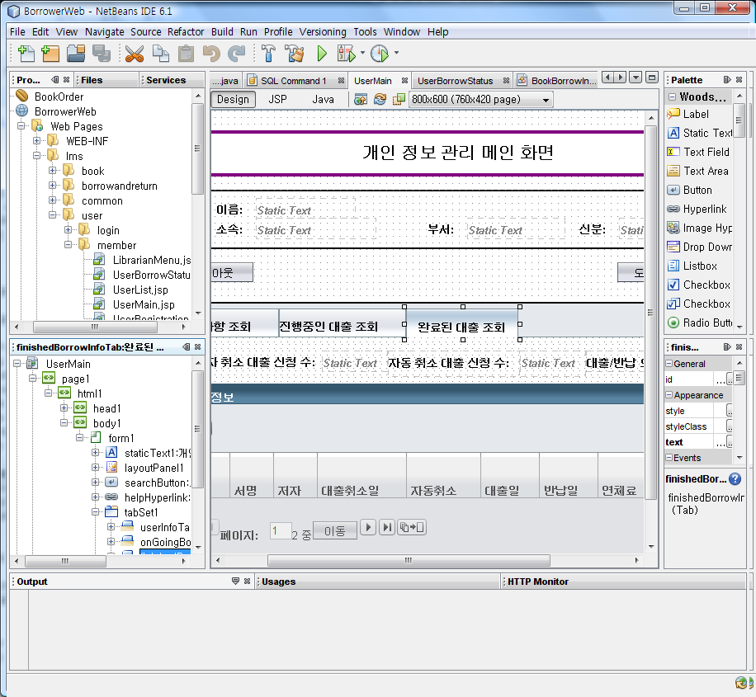
소스 편집 창
(Java, JSP 등)
팔렛트
창
프로젝트 창
JSF 구조 창
속성
창
메시지 창 ( 빌드/배치 결과, 검색 결과 등)

Slide 2
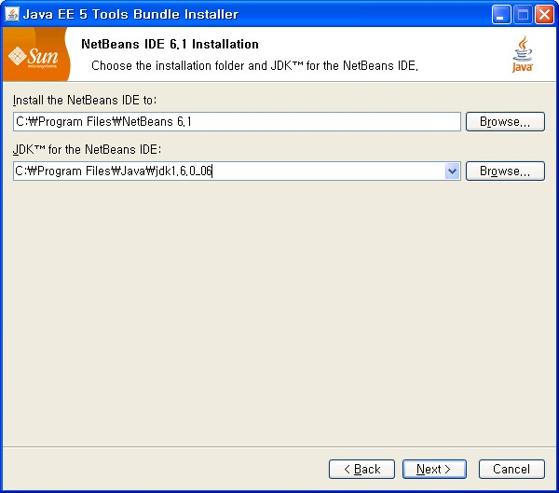

Slide 3
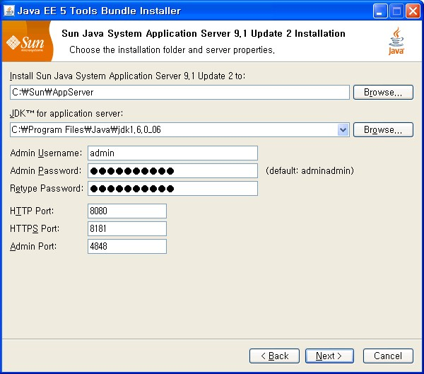

Slide 4
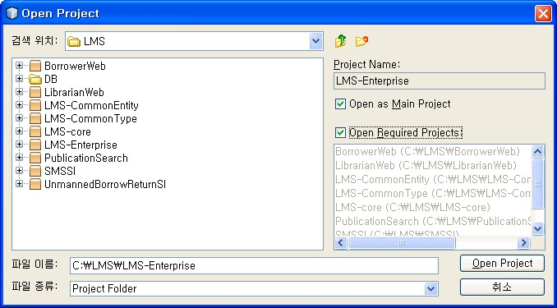

Slide 5
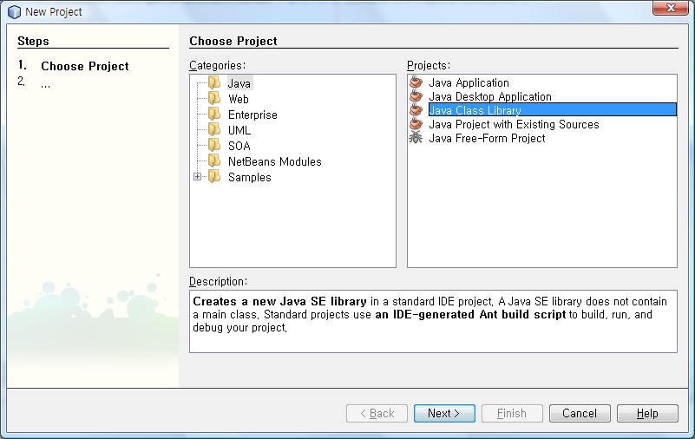

Slide 6
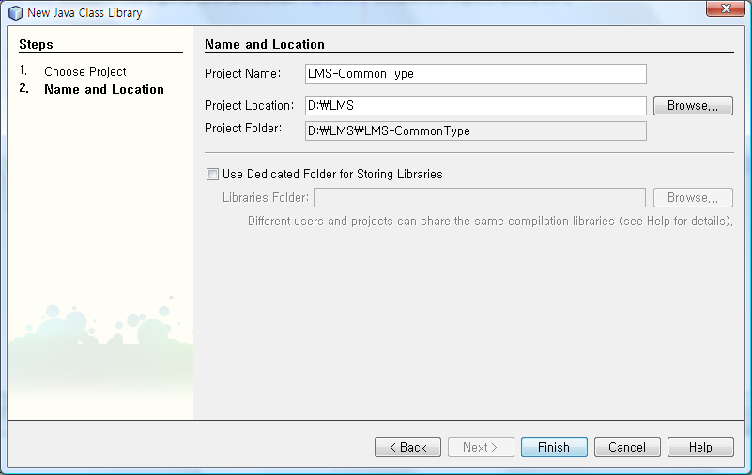

Slide 7
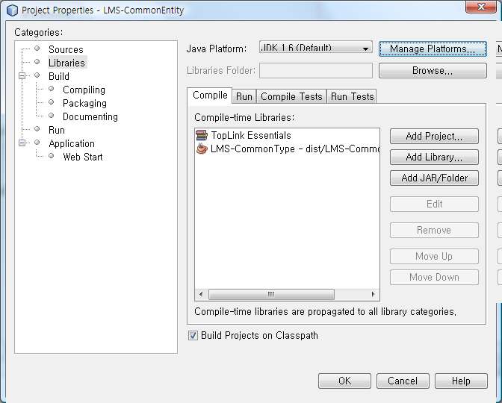

Slide 8
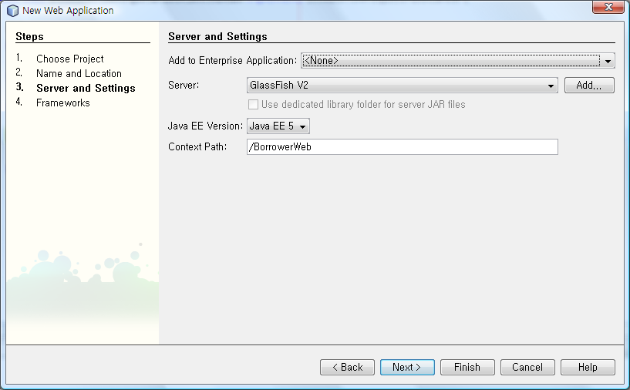

Slide 9
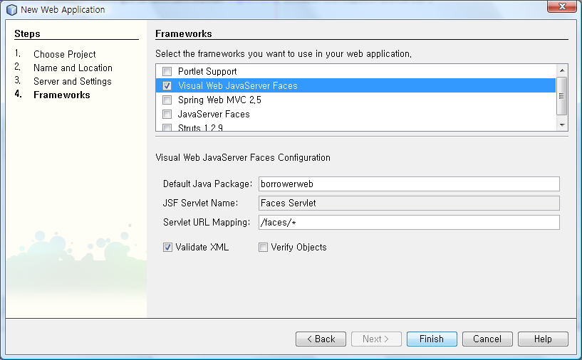

Slide 10
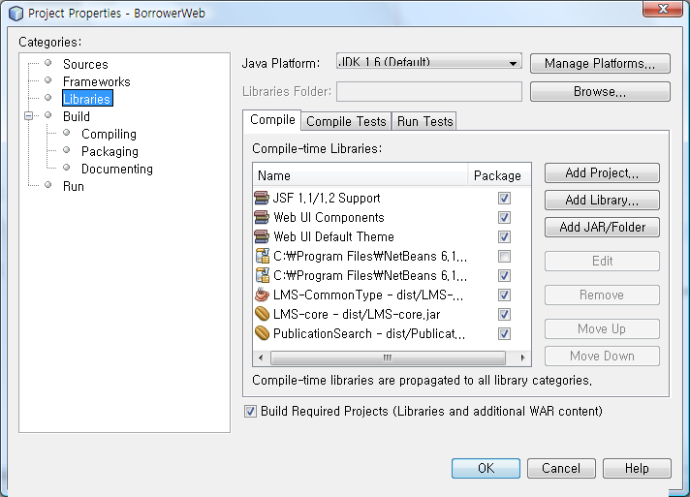

Slide 11
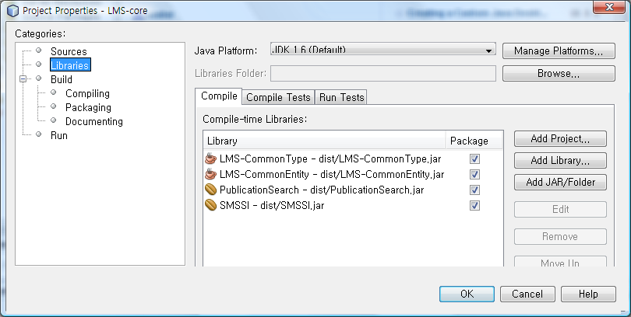

Slide 12
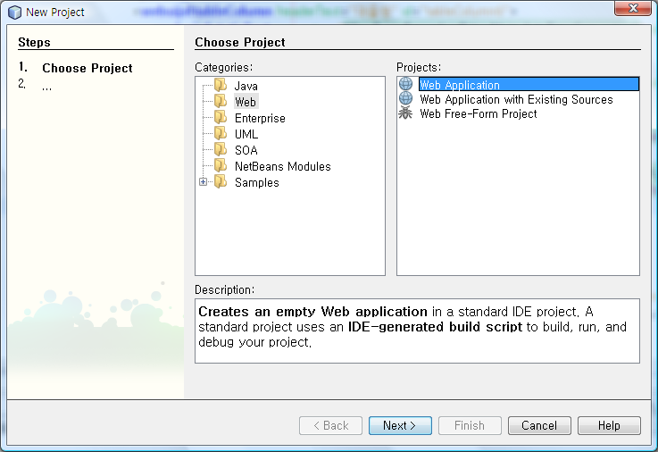

Slide 13
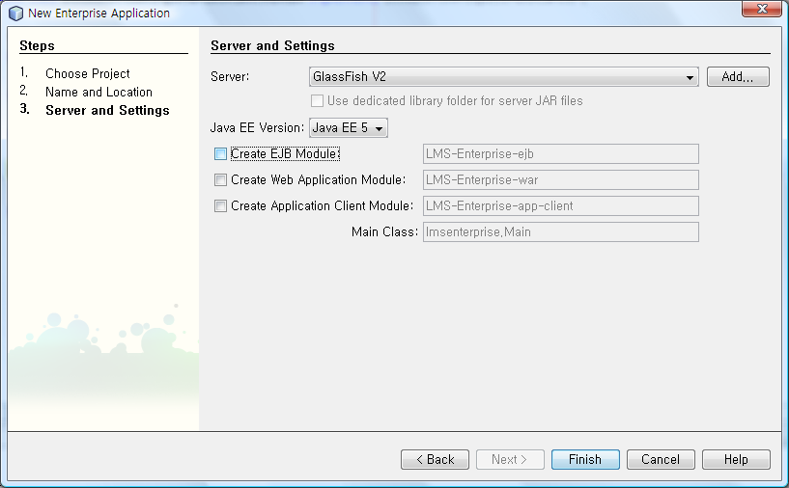

Slide 14
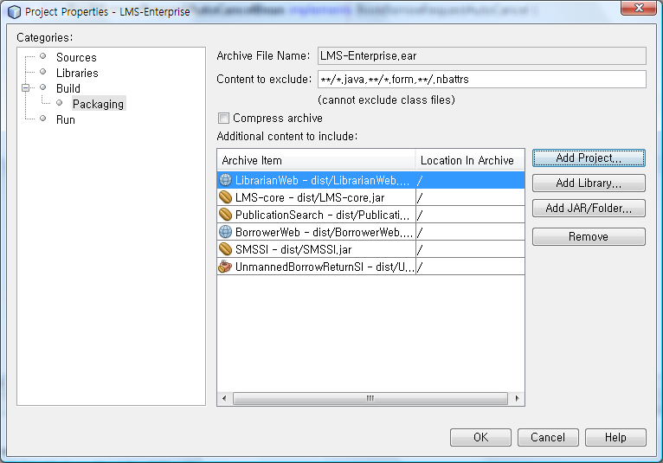

Slide 15
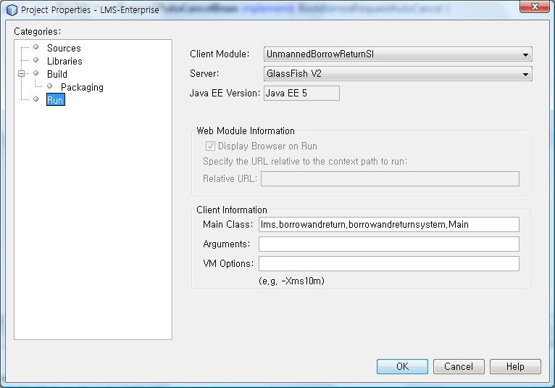

Slide 16
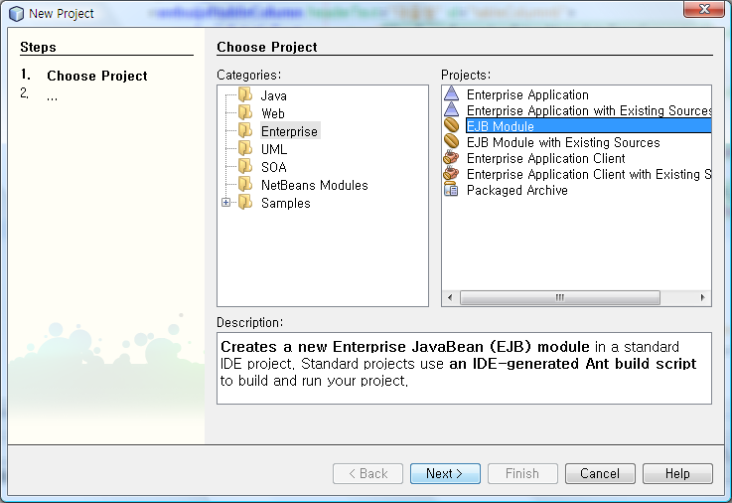

Slide 17
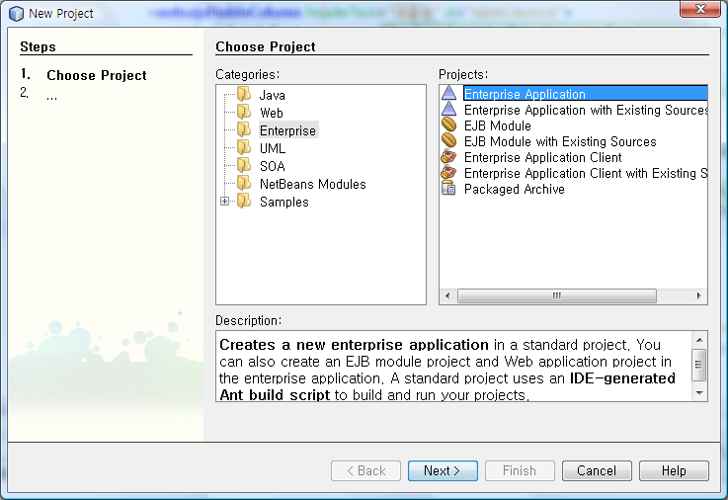

Slide 18
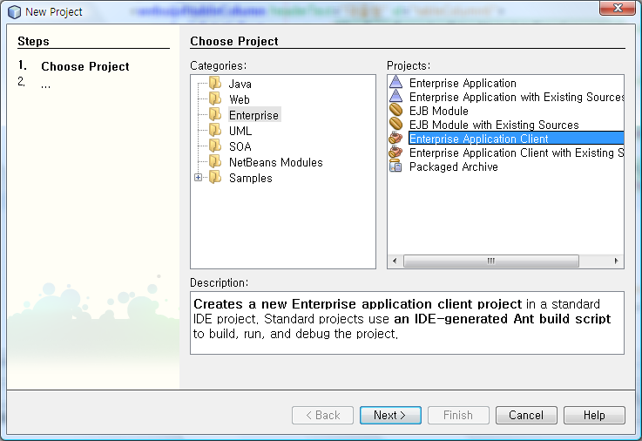

Slide 19
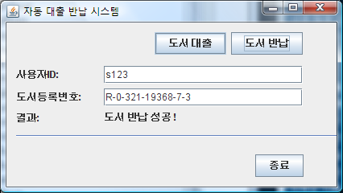

Slide 20
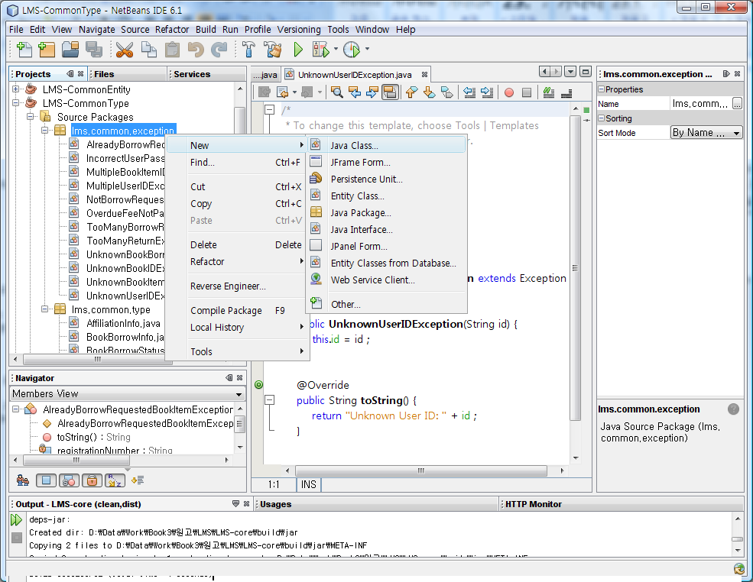

Slide 21
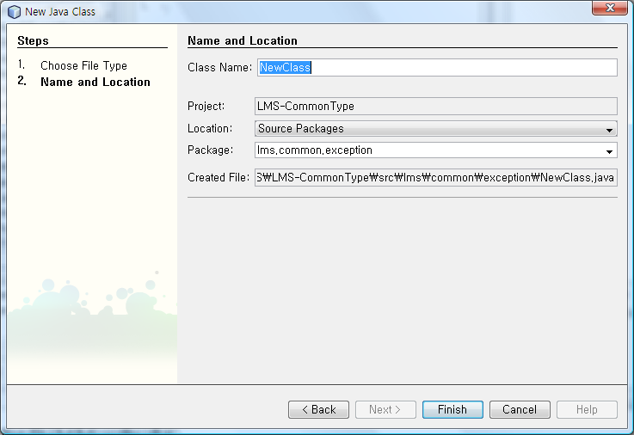

Slide 22
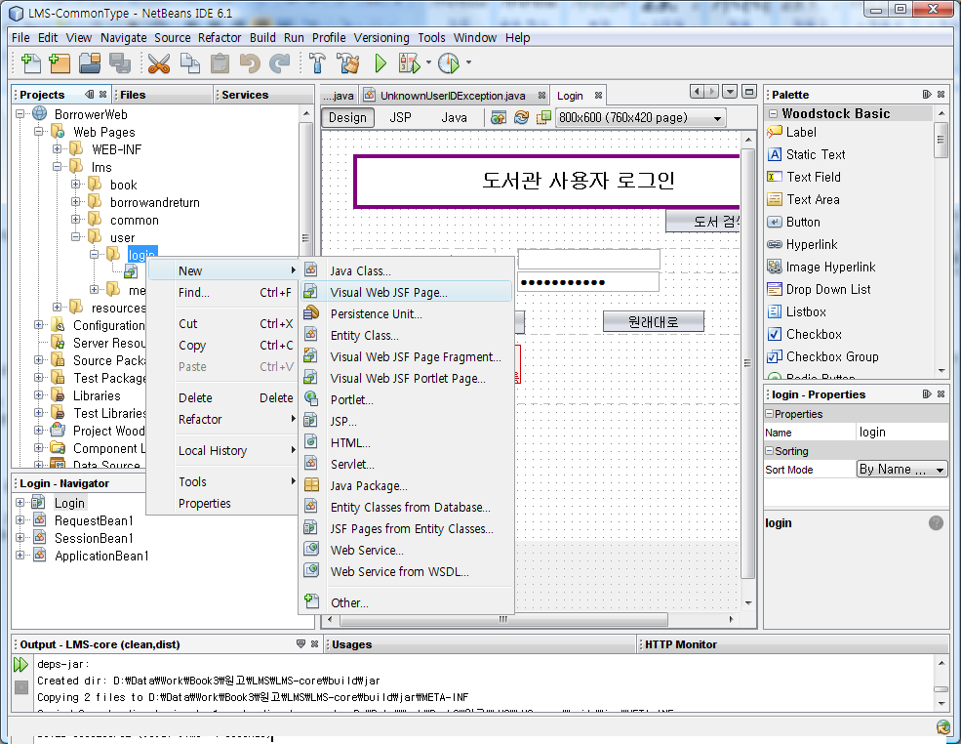

Slide 23
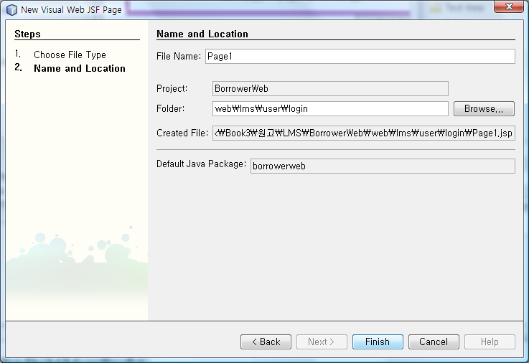

Slide 24
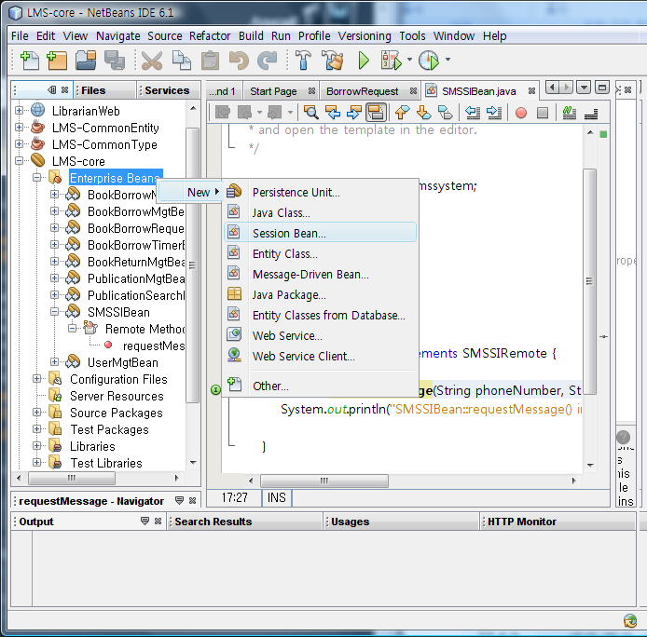

Slide 25
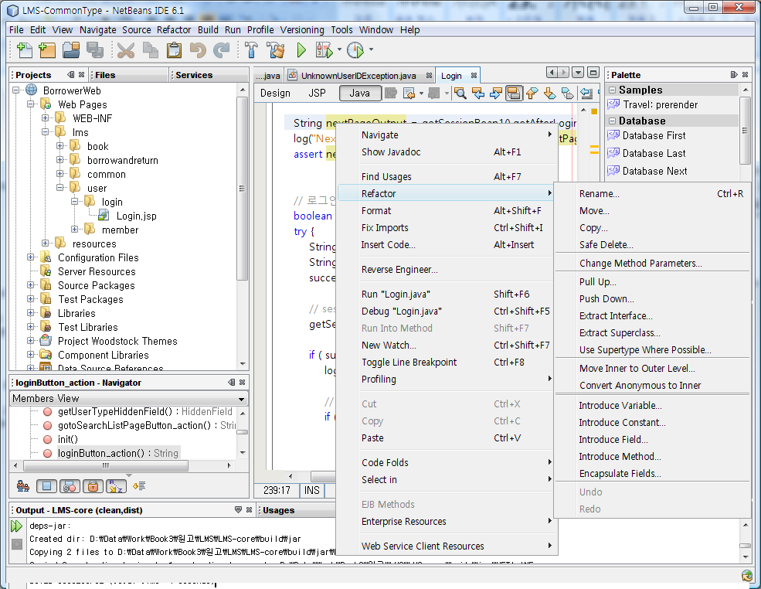

Slide 26
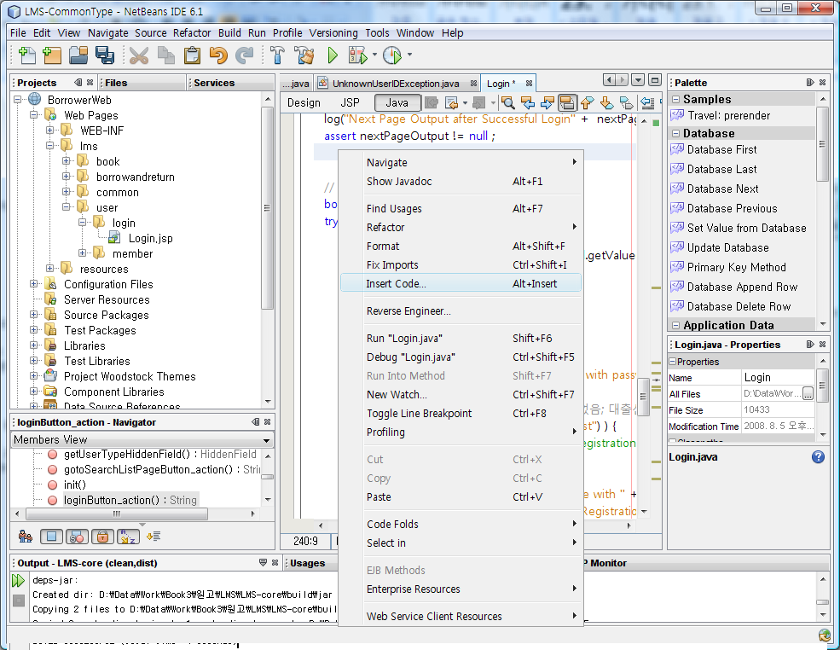
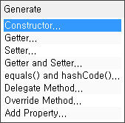

Slide 27
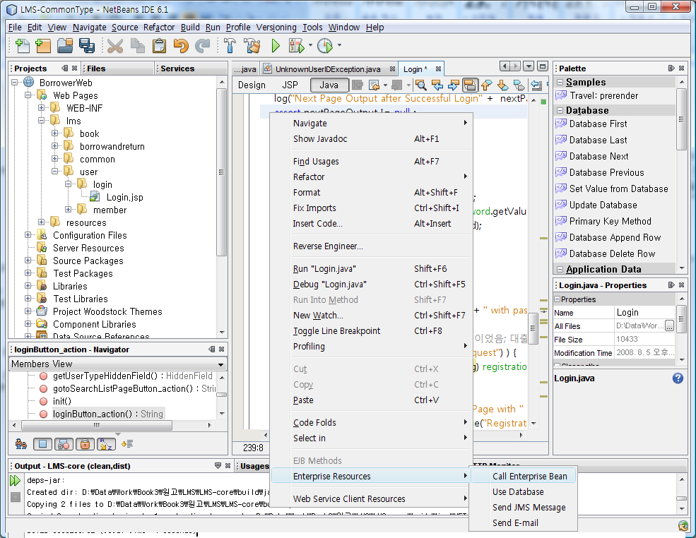

Slide 28
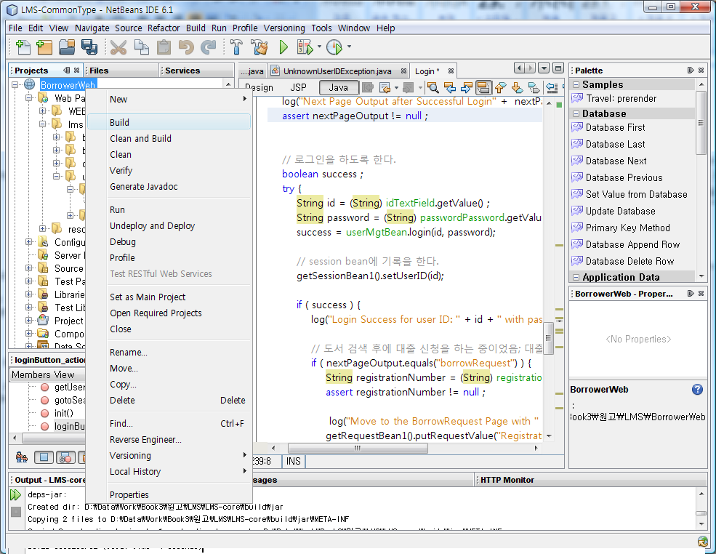

Slide 29
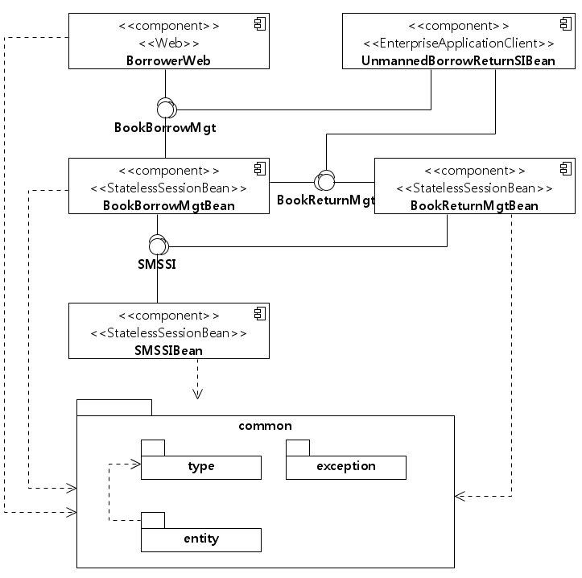
LMS-CommonType.jar
컴포넌트
LMS-CommonEntity.jar
컴포넌트

Slide 30
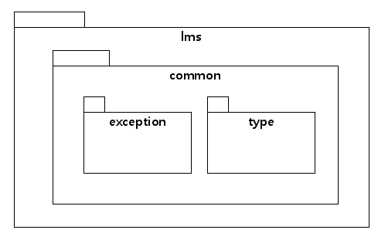
예외 클래스
데이터 타입 클래스

Slide 31
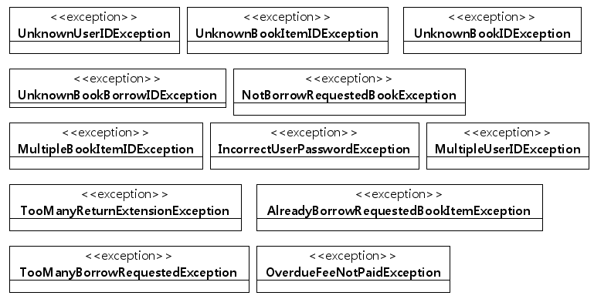
도서대출신청 시 발생함
BookBorrowMainBean::canRequestBorrow()

Slide 32
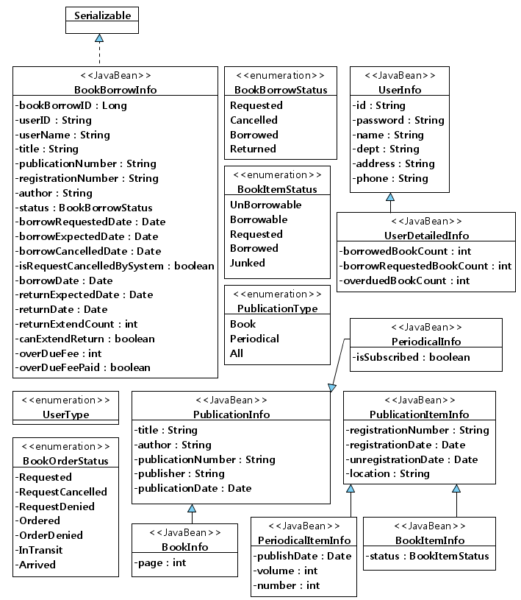
Serializable을 구현함
<<JavaBean>>은 getter/setter가 있음을 의미

Slide 33
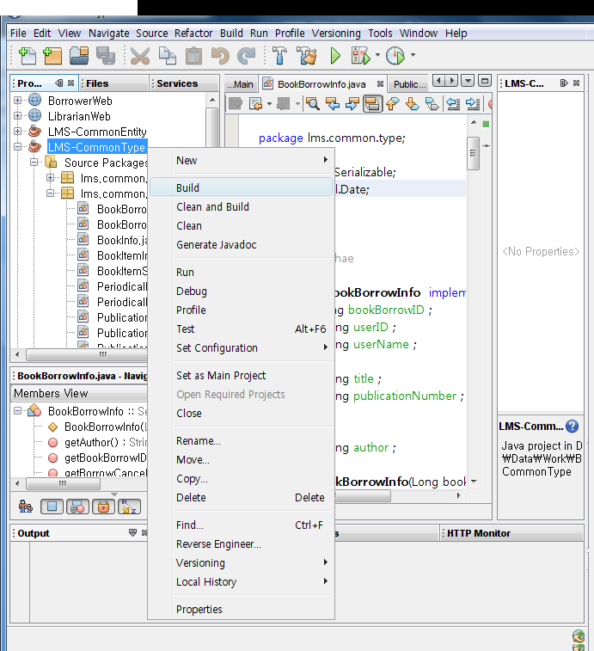

Slide 34
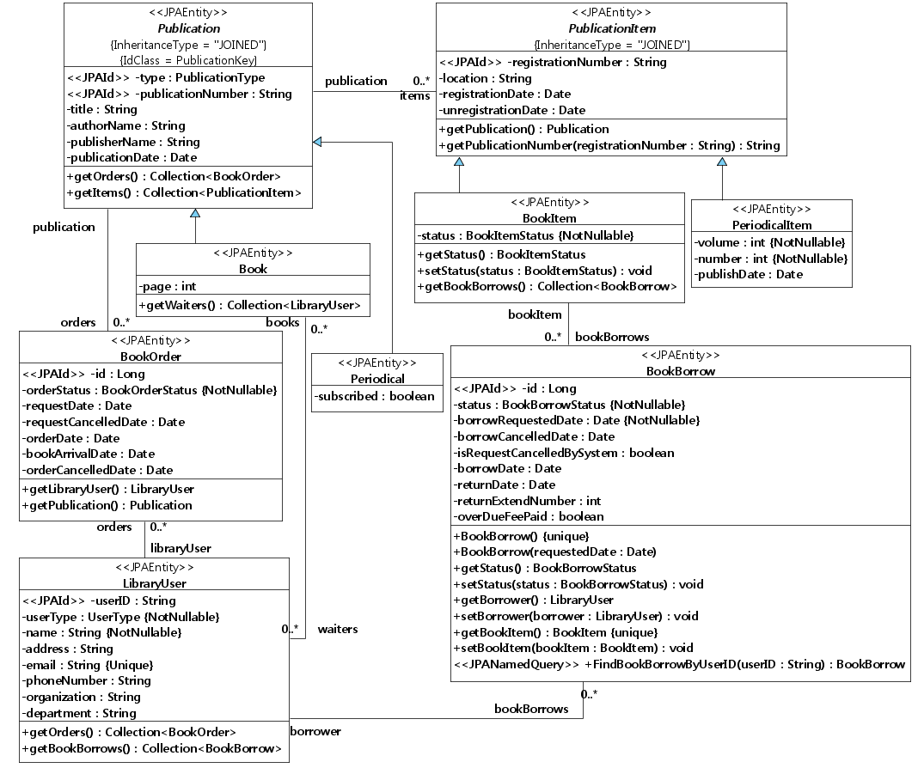

Slide 35
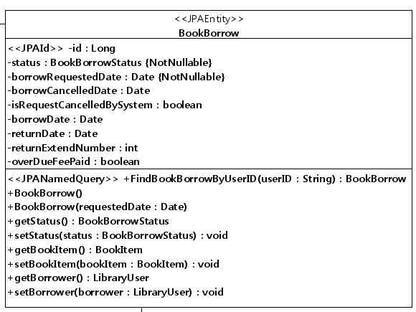
NamedQuery
생성자
속성 접근
연관된 클래스 접근

Slide 36
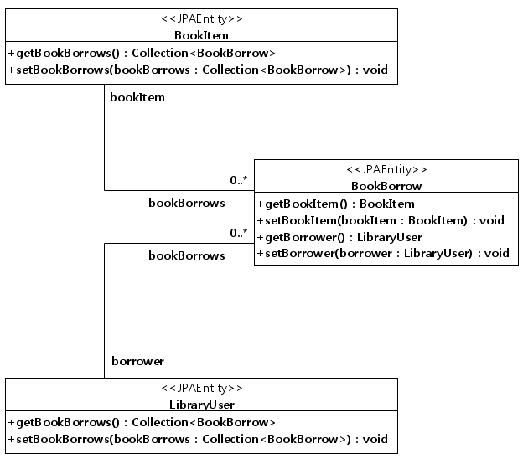

Slide 37
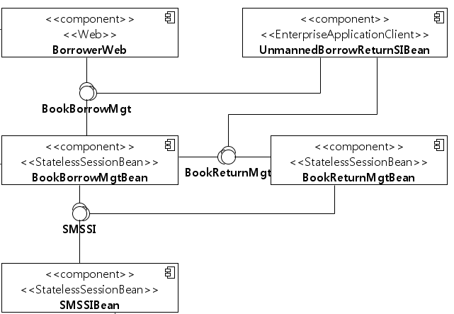

Slide 38
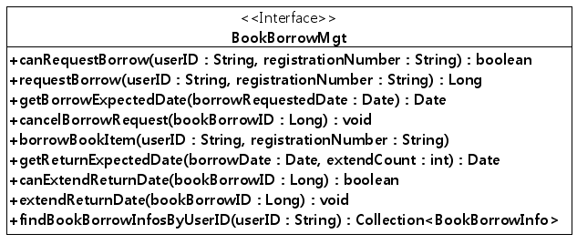

Slide 39
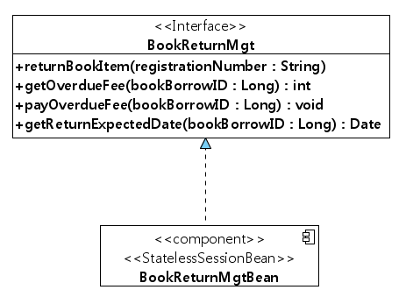

Slide 40
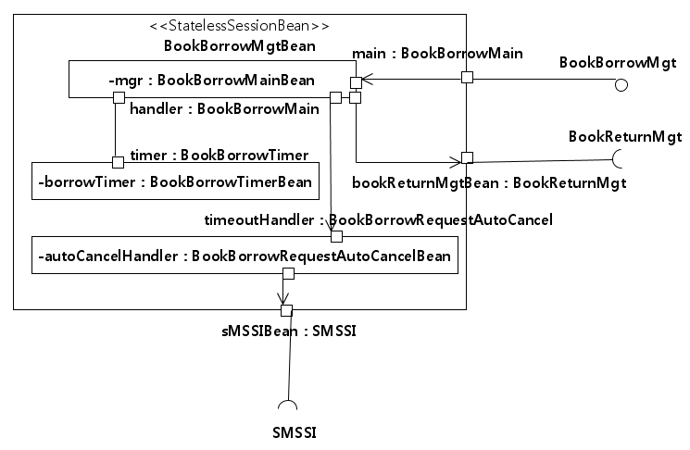
(1, 2)
(3)
(4)
파트
(5)

Slide 41
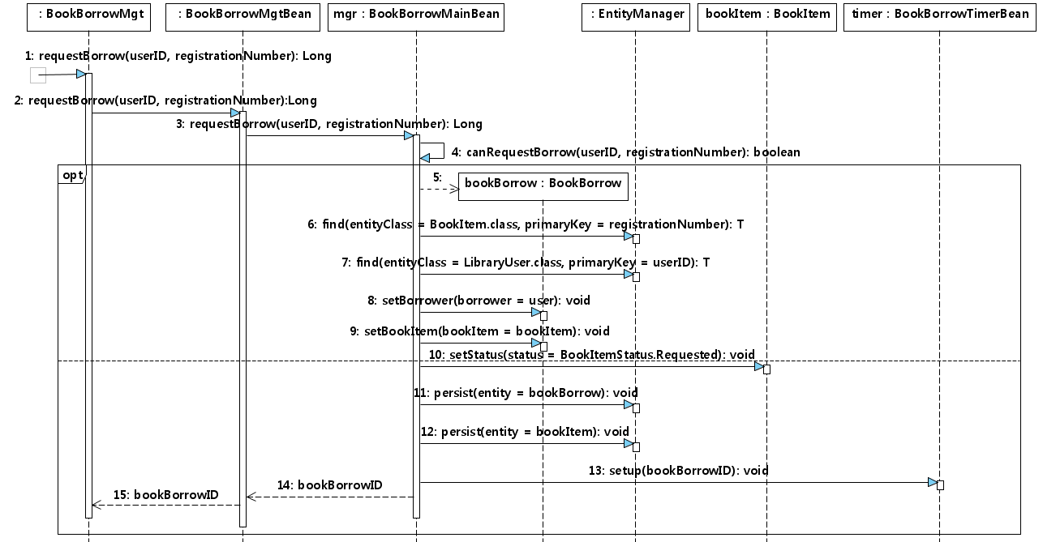

Slide 42
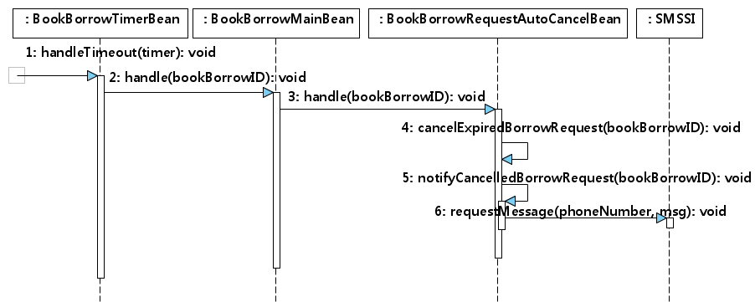

Slide 43
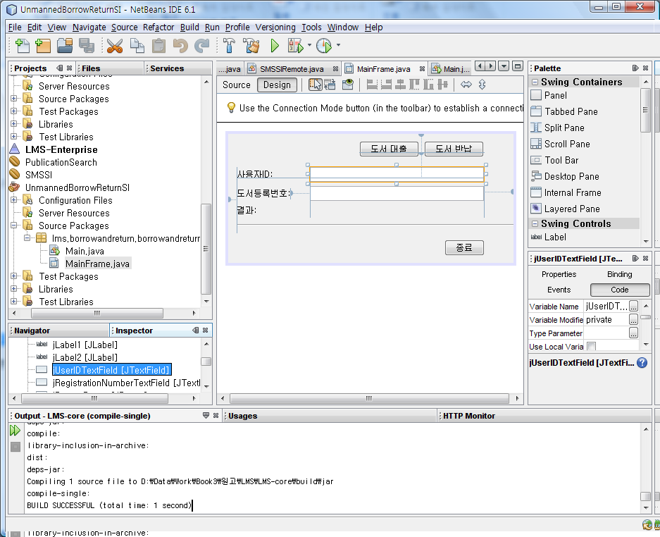
UI 컨트롤
화면 설계
프로젝트
항목 속성
구성 항목

Slide 44
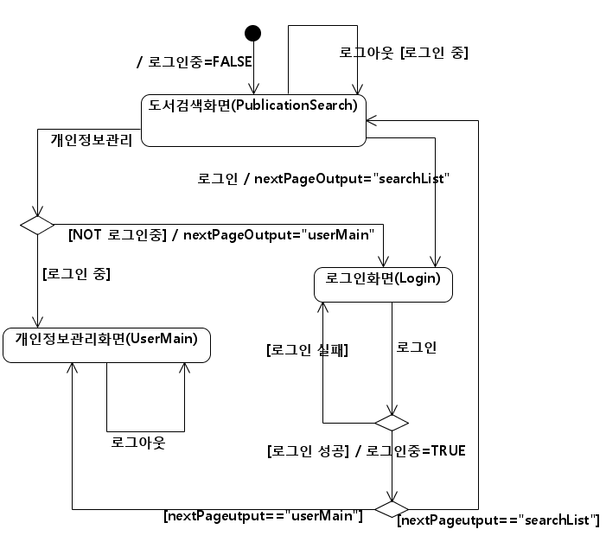

Slide 45
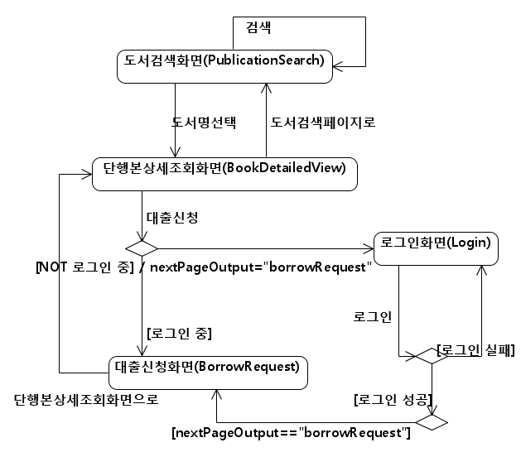

Slide 46
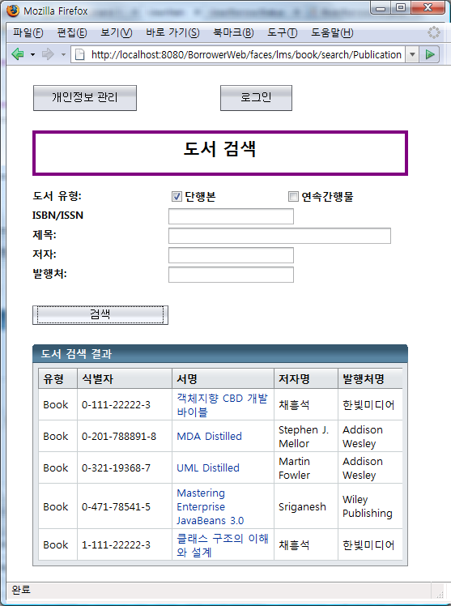

Slide 47
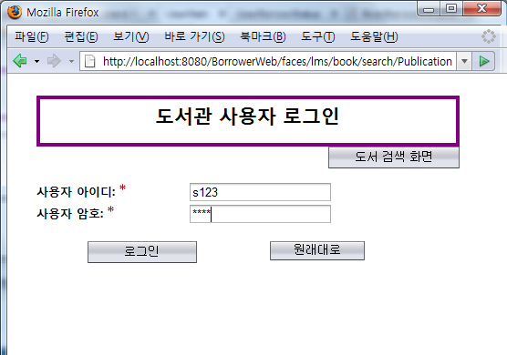

Slide 48
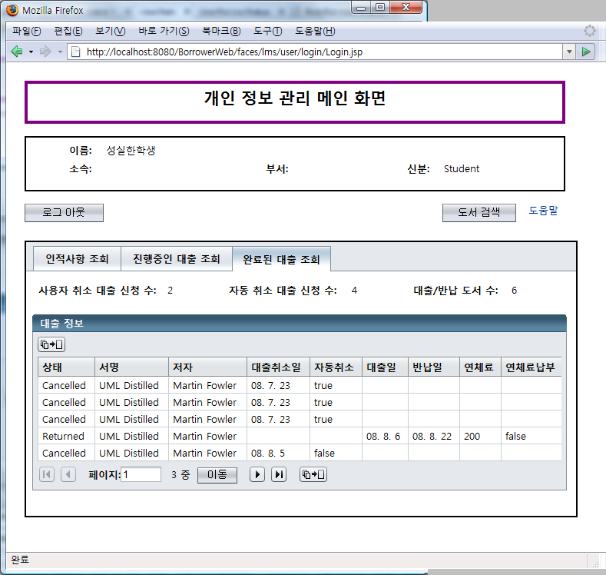

Slide 49
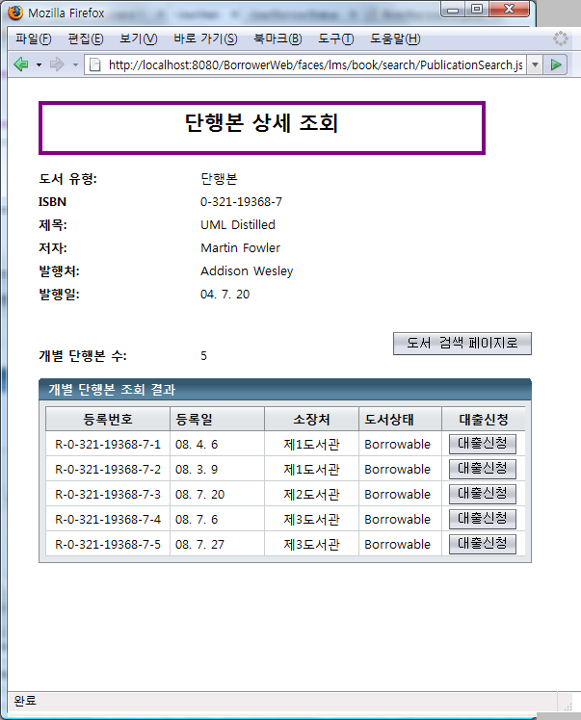

Slide 50


Slide 51


Slide 52


Slide 53


Slide 54


Slide 55


Slide 56



Slide 57


Slide 58


Slide 59


Slide 60

도서관리 시스템이 사용할 데이터베이스
LMS-Enterprise가 배치될 위치

Slide 61


Slide 62


Slide 63

배치시 자동으로 생성된 테이블

Slide 64

PublicationItem의 속성(열)
Publication의 속성(열)
Periodical의 속성(열)

Slide 65


Slide 66


Slide 67


Slide 68


Slide 69


Slide 70


